Slide 1
10조 Synergy
날씨에 따른 콘텐츠 추천
2021-06-24
김형림, 고아름, 남예은, 박지인

Slide 2

Synergy
김형림
영화나 콘텐츠 산업을 분석해보고 싶습니다!
고아름
에너지에 관심이 있습니다.
남예은
데이터와 친해지고 싶은 남.예.은. 입니다.
박지인
경제 금융에 관심이 있습니다.
마스코트 : 옥토캣
깃허브 마스코트 '옥토캣',
고양이인 줄 알았는데 문어였다?!
다양한 사람들이 모여 시너지를 내는 팀!

Slide 3


날씨에 따른 콘텐츠 추천
날씨에 따른 콘텐츠를 소개해줄 순 없을까?
비 오는 날…
이 영화 어떠세요?

Slide 4
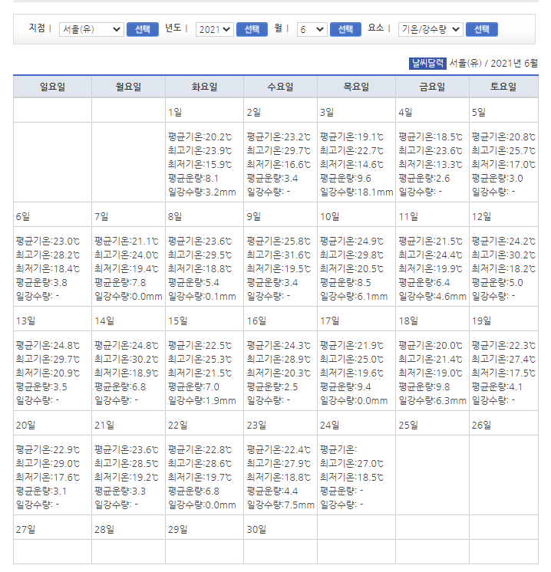
일별 날씨데이터
기상청 날씨누리

Slide 5
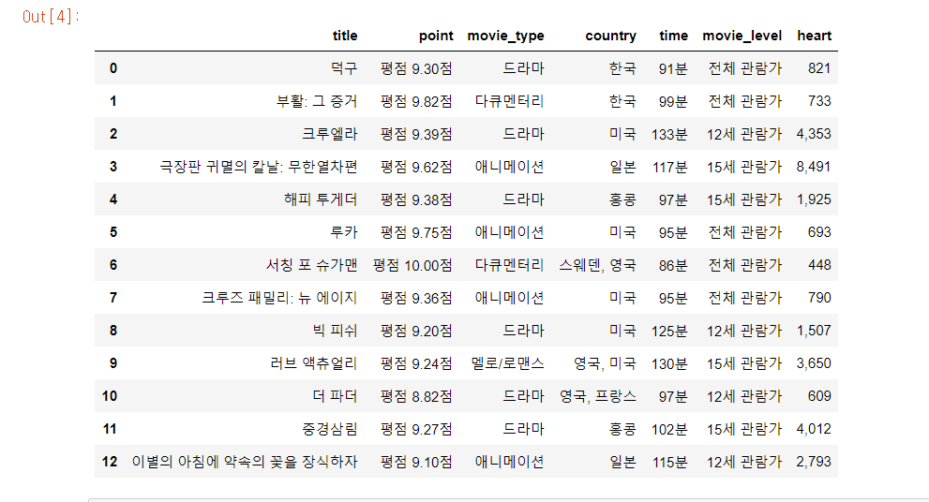
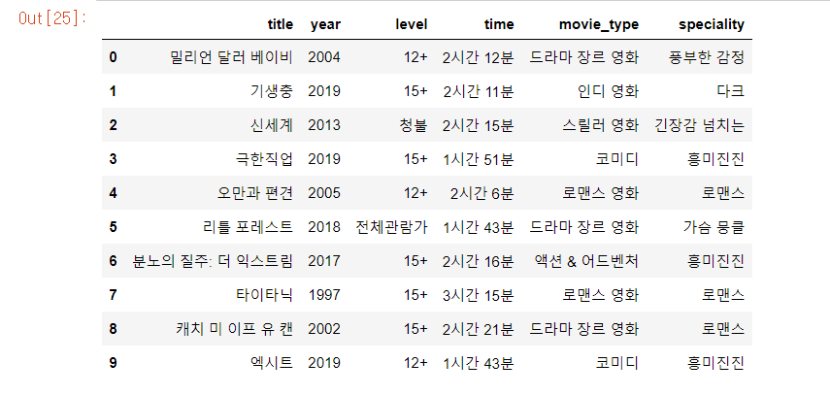
데이터 크롤링 시도
네이버 영화와 넷플릭스 데이터 크롤링 테스트 결과
<NAVER 영화>
<Netflix>
결론 : 날씨와 매칭시키기 위해서는 일별 시청 데이터가 필요하다!

Slide 6
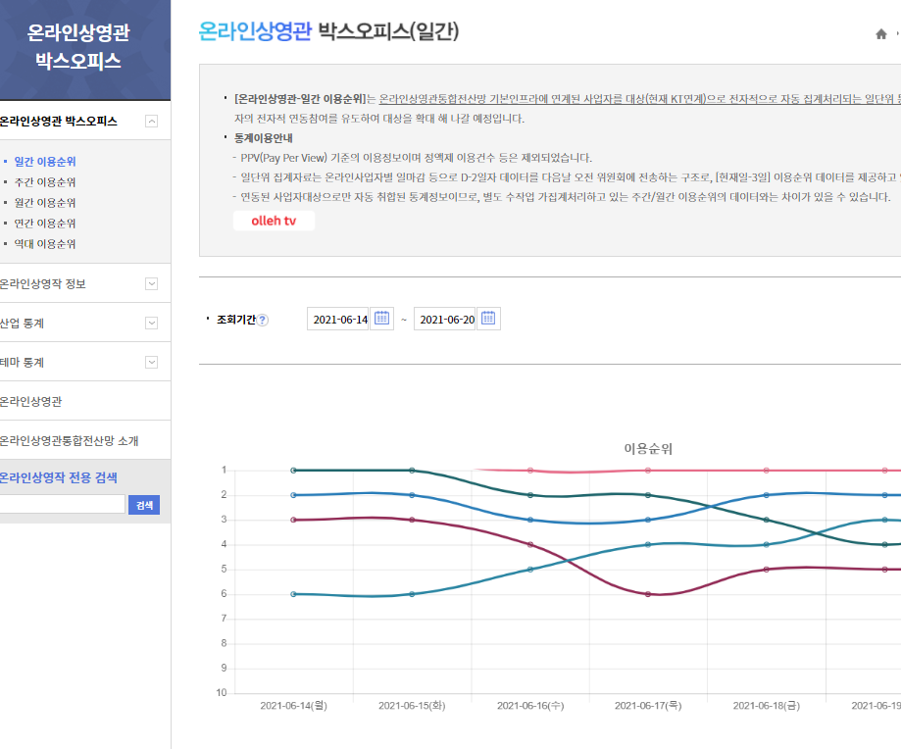
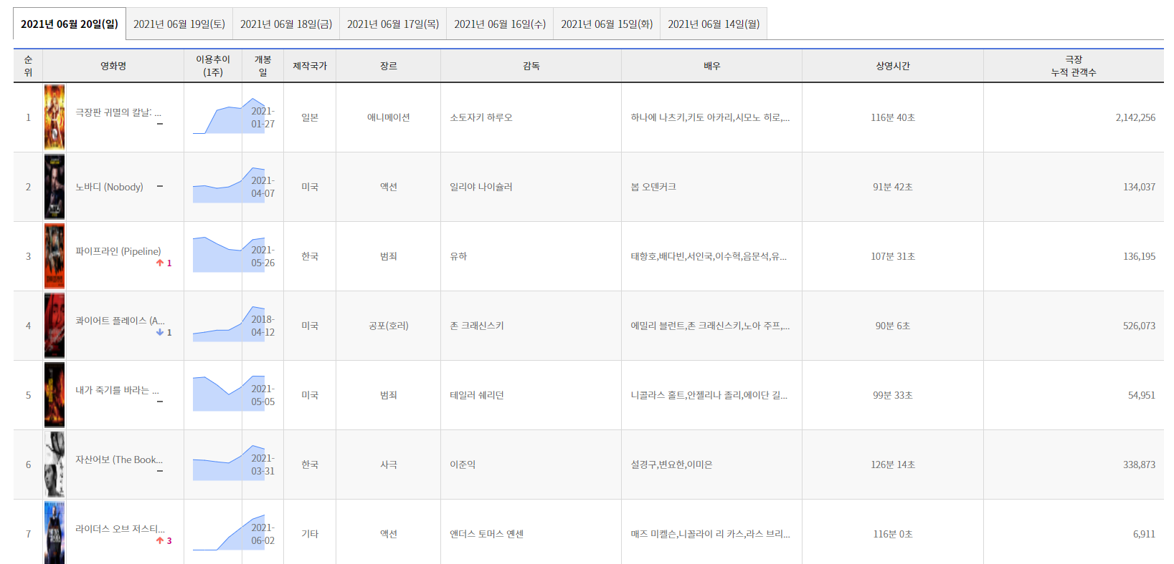
올레 tv 온라인상영관 박스오피스
온라인 상영관 영화순위 및 누적관객 데이터
Ref. https://www.kobis.or.kr/kobis/business/stat/online/onlineDailyBoxRank.do?CSRFToken=DiFmt3IjfhkqSshtLhLEaaJSKYPoRrqPEwgJ6XnP4tk&loadEnd=0&searchType=search&sSearchFrom=2021-06-14&sSearchTo=2021-06-20

Slide 7
Thanks
Do you have any question?

